Slide 1
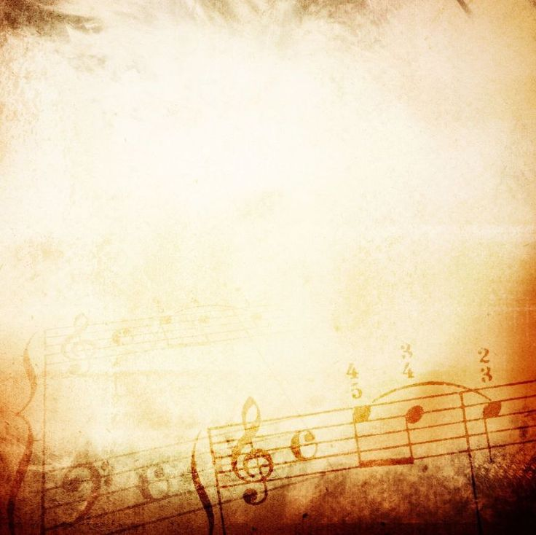

Музыка о войне, музыка на войне

Slide 2
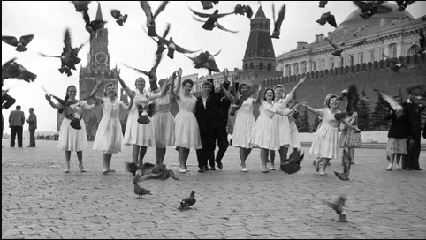
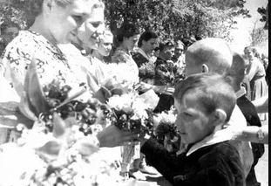
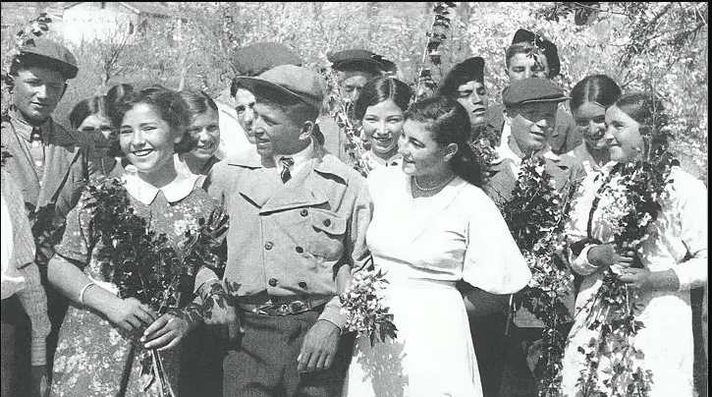
Часы отбивали последние минуты мирной жизни…

Slide 3

Вставай, страна огромная!
На рассвете 22 июня 1941 года, в один из самых длинных дней в году Германия начала войну против Советского Союза

Slide 4
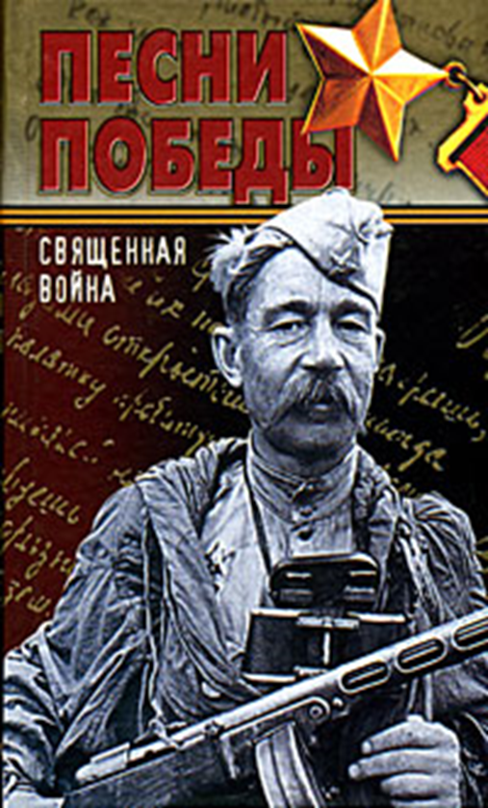
Священная война
С этой песней на вокзалах родные и друзья провожали солдат на смертный бой с фашистами. Проникновенные слова и величавая мелодия звучали почти как воинская присяга. В песне «Священная война» слышен голос народного гнева и той правоты, перед которой бессилен жестокий враг. Эта песня стала как бы народным гимном, объединившим все силы на войну с фашизмом.

Slide 5
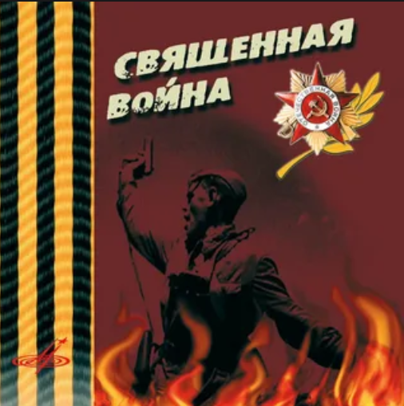
Торжественная
Лад-мажорный
Темп-быстрый
Ритм-маршевый
Тембр-высокий
Динамика-громкая
Призывная
Решительная

Slide 6
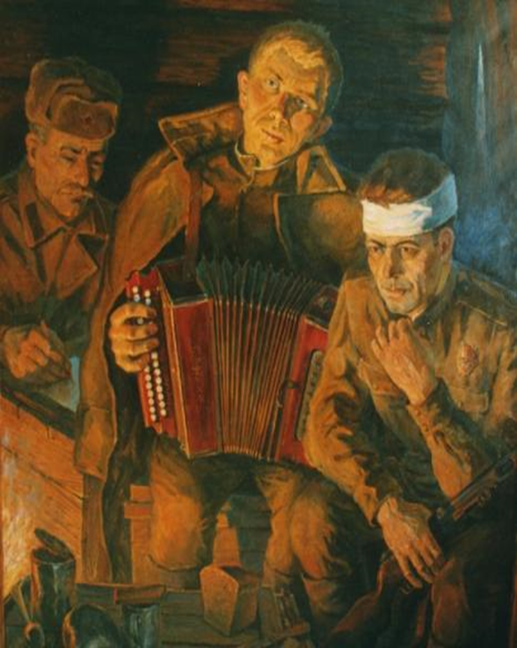
В землянке
Гимном любви и верности называют эту лирическую песню. «Это были 16 «домашних» строк из письма моей жене Софье Антоновне, - вспоминал Алексей Александрович Сурков, - написал я его в конце ноября, после тяжелого боя под Истрой». Над рукописью сурковских строк посвящение жене: «Тебе -солнышко мое!»

Slide 7
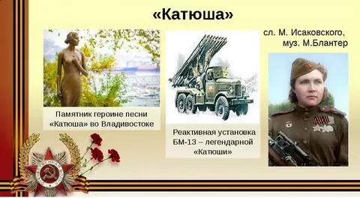
Катюша

Slide 8
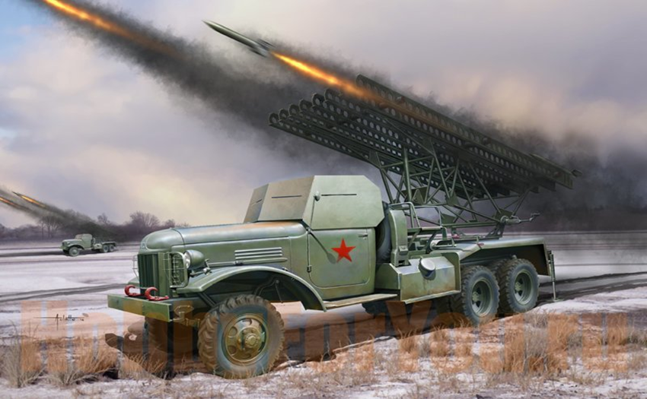
Катюша
Красивым именем «Катюша» окрестили оружие, наводившее ужас на врага. Всю войну прошли «Катюши», передавая «пламенные приветы» врагу, как шутили солдаты.

Slide 9
Характер песни «Катюша»
Радость, улыбки
Бодрое настроение
Уверенность
Праздник
Маршево-танцевальный ритм

Slide 10
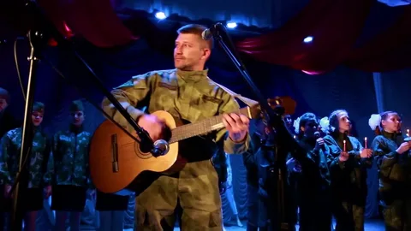
Сергей Лысенко
Не стреляй!

Slide 11


Slide 12
Комбат
Комбат-батяня, батяня-комбат,
За нами Россия, Москва и Арбат!
Огонь, батарея!.. Огонь, батальон!..
Комбат-ё, командует он.
Огонь, батарея!.. Огонь, батальон!
Огонь, батарея!.. Огонь, батальон!
Огонь, батарея!.. Огонь, батальон!
Огонь, батарея!
Огонь! Огонь!! Огонь!!! Огонь и я...

Slide 13
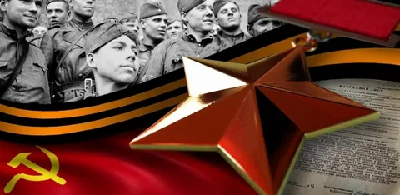

Slide 14

День Победы
  Главная «победная» песня родилась только через 30 лет после завершения войны.
  Песня «День Победы» была создана поэтом Владимиром Харитоновым и композитором Давидом Тухмановым к 30-летию Великой даты.
  Впервые эта песня прозвучала на праздничном концерте в московском Кремле в исполнении Льва Лещенко.

Slide 15
День Победы, как он был от нас далек,
Как в костре потухшем таял уголек.
Были версты, обгорелые, в пыли, —
Этот день мы приближали, как могли.
Припев:
Этот День Победы
Порохом пропах.
Это праздник
С сединою на висках.
Это радость
Со слезами на глазах.
День Победы! День Победы! День Победы!

Slide 16
Честь имею
Говорил в детстве дед мне такие слова:
«Жизнь я прожил, и стала седой голова.
Лишь Отечеству отдал я жизнь одному,
Только честь, только честь никому».
Припев:
Честь имею, и ее не продаю!
Честь имею в мирной жизни,
и в бою!
Честь имею! На века
Будет наша Россия крепка!
И отец подхватил тот Суворовский клич:
«Верь, надейся, люби, и не трусь, и не хнычь.
Веру Богу отдай на всю жизнь одному,
Только честь, только честь – никому».
Припев.
Обняла, приласкала, промолвила мать:
«Если в сердце любовь, то в душе благодать,
Сердце чувству любви ты отдай одному,
Только честь, только честь – никому».
Припев.

Slide 17
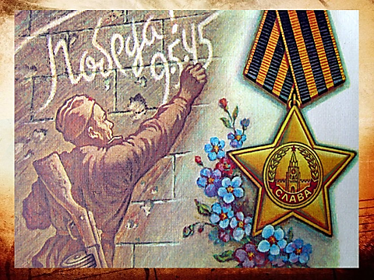

Slide 18


Slide 19


